Slide 1
第三章
随机变量的数字特征
§3.7 协方差与相关系数

Slide 2




§3.7 协方差与相关系数
1.协方差
[定义1]
随机变量
的离差与随机变量
的离差的乘积
的数学期望叫做随机变量 与 的协方差(或相关矩）.
记作：
即

Slide 3


§3.7 协方差与相关系数
 协方差的计算公式
[定理1]
证：

Slide 4










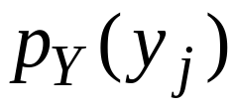
§3.7 协方差与相关系数
[例1]
设二维随机变量
的联合概率分布如下：
求协方差
解：
由上表可知
的边缘概率分布为：

Slide 5
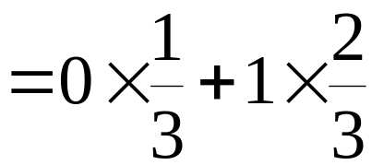
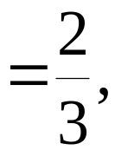

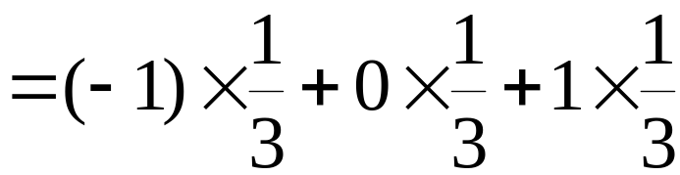



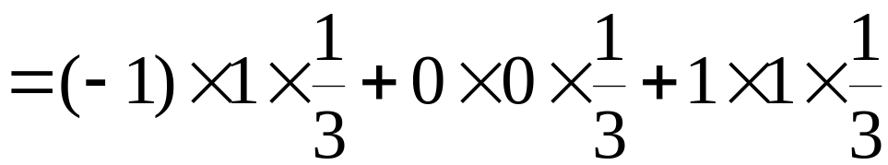


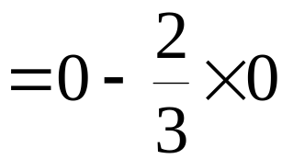


§3.7 协方差与相关系数
所以

Slide 6



§3.7 协方差与相关系数
与
则
[定理2]
设随机变量
独立，
证：
因为
与
独立，
所以
于是

Slide 7


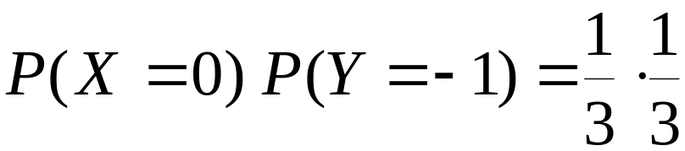




§3.7 协方差与相关系数
注：
①
由
不能推出
与
独立.
上题中,
但是
与
不独立.
②
由定理2 ,若
则
与
不独立，
即它们之间具有某种联系.

Slide 8

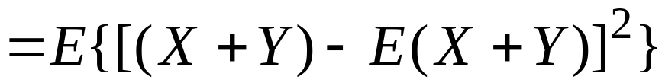
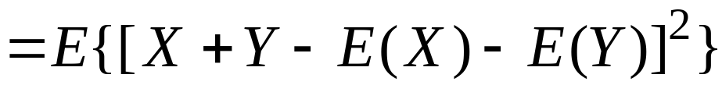

§3.7 协方差与相关系数
[例2]
设
与
是任意两个随机变量，
证明：
证：

Slide 9
§3.7 协方差与相关系数
2.相关系数
协方差不适宜用作描述随机变量之间的相关性.
1.
如果随机变量
与
中的任一个与其数学期望
的离差很小,
则无论随机变量
与
之间有多么密切
的联系，
它们的协方差总是很接近于零.
2.
协方差是有量纲的量.
其量纲等于
及
的量
纲的乘积.

Slide 10

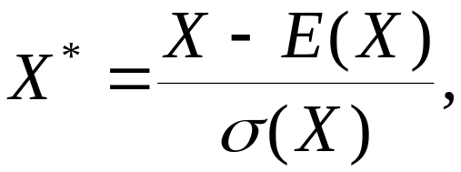
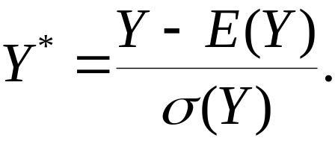






§3.7 协方差与相关系数
为了得到描述随机变量之间的相关性的与量纲无关
的数字特征.
将
标准化：
[定义2]
与
的协方差叫做
与
的相关系数.
记作：

Slide 11
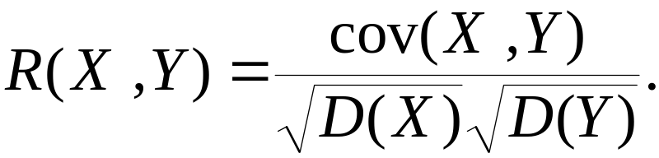



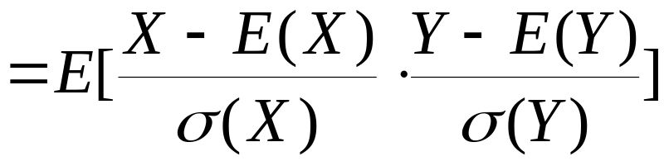
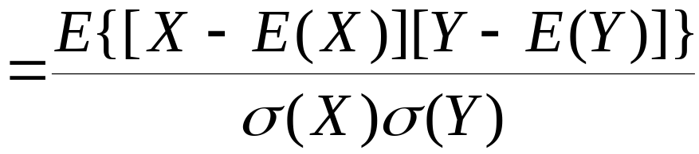
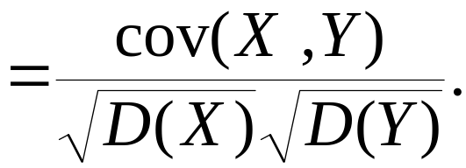
§3.7 协方差与相关系数
 相关系数的计算公式

Slide 12






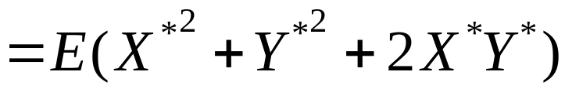
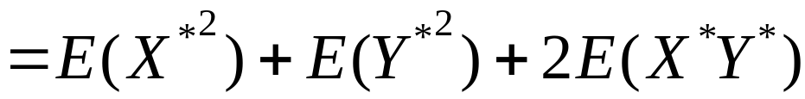
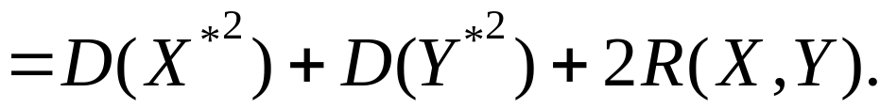
§3.7 协方差与相关系数
[定理3]
任意两个随机变量的相关系数
的绝对值
不大于
即
证：

Slide 13
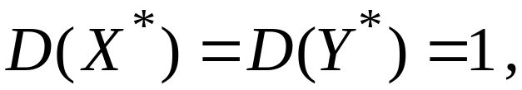



§3.7 协方差与相关系数
又因为，
所以得到
因为方差不可能为负数，
所以有
类似可得
由此得

Slide 14


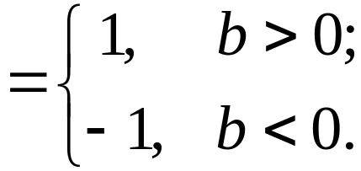







§3.7 协方差与相关系数
[定理4]
当且仅当随机变量
与
之间存在线性关系
时，
相关系数的绝对值等于
并且
证：
因为
所以
于是

Slide 15
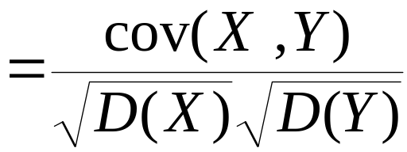
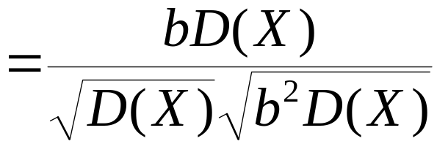
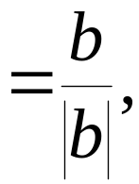




§3.7 协方差与相关系数
所以
从而，
当
时，
当
时，

Slide 16










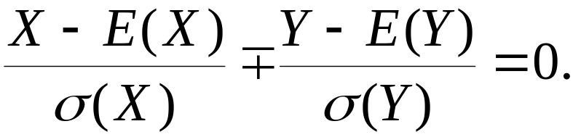

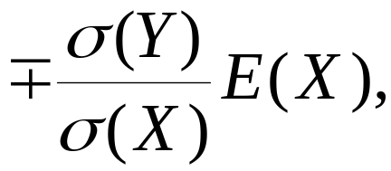
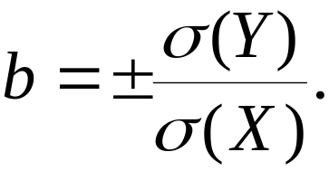

§3.7 协方差与相关系数
由定理3的证明过程知
若
则
即
以等于
的概率取唯一值——它的数学期望：
所以，
当
时，
即
其中

Slide 17





§3.7 协方差与相关系数
说明：
相关系数刻画的是
随机变量
与
线性相关的程度.
当
时，
表明
与
有近似的线性相关关系，
且
越接近
时，
线性相关关系越明显；
当
时，
则
与
之间不存在线性相关关系.
[定理5]
若随机变量
与
独立，
则它们的相关系数
等于
即
注意：
反之不成立.

Slide 18

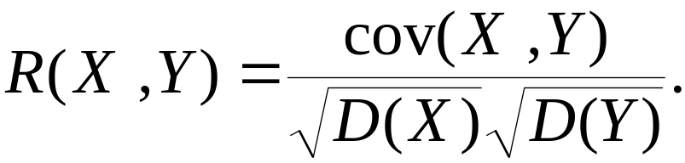
§3.7 协方差与相关系数
小 结
1. 协方差的定义：
2. 协方差的计算公式：
3.
则
（反之不成立）
若 与 独立，
4. 相关系数：

Slide 19



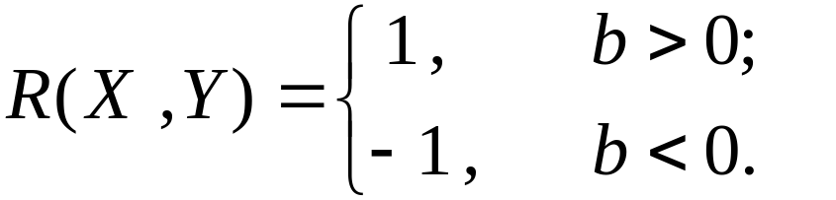

§3.7 协方差与相关系数
5. 相关系数是反映随机变量之间线性相关程度的
数字特征.
①
②
当
时，
且
6
若 与 独立，
则
(反之不成立)

Slide 20


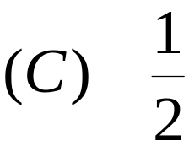








§3.7 协方差与相关系数
思考题
以
与
分布表示正面
1. 将一枚硬币重复投掷 次，
朝上与反面朝上的次数，则
与
的相关系数等于
（2000年考研题）
分析：
显然有
即
这说明
与
之间存在线性关系
且
故
选

Slide 21













§3.7 协方差与相关系数
2. 对于任意两个随机变量
和
若
则
（1991年考研题）
分析：
首先排除
因为
仅由此不能确定 和 是否独立.
由例2可知
又
所以有
故选

